Slide 1
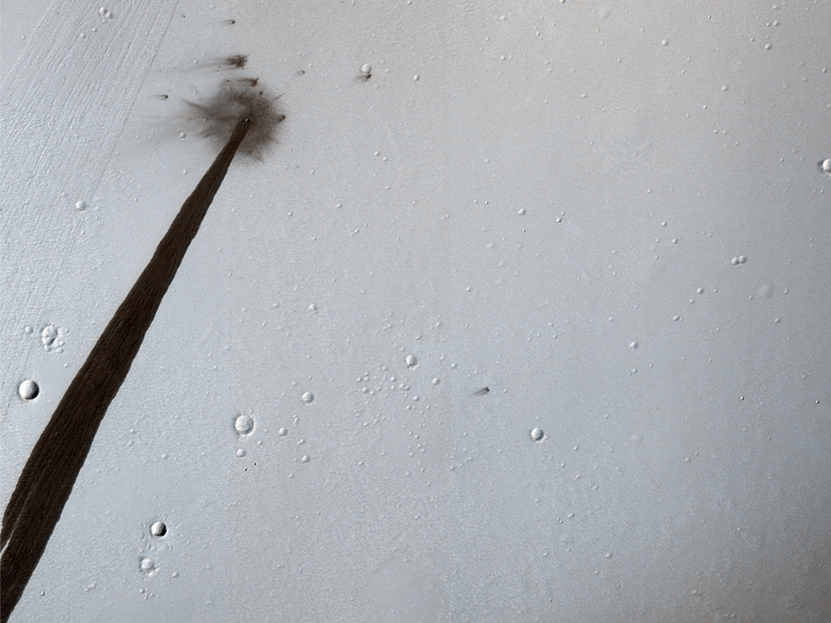


Robban és csíkot húz
Itt egy friss becsapódási kráter látható, amelynek létrejötte egy porlavinát is keltett. Amikor a meteoroid a felszínbe csapódott és felrobbant, létrehozva a krátert, destabilizálta a lejtő anyagát és elindította lavinát, amely a lejtősávot létrehozta. (NASAJPL/University of Arizona)
uahirise.org/hu/ESP_054066_1920

